Slide 1
Machine Learning Models for the Prediction of the SEIRD variables for the COVID-19 pandemic based on a Deep Dependence Analysis of Variables
Y. Quintero, D. Ardilas, J. Aguilar

Slide 2
Objetivo
El modelo SEIRD (Susceptible, Expuesto, Infectado, Recuperado y Muerto) es un modelo matemático basado en ecuaciones dinámicas, que ha sido ampliamente utilizado para caracterizar la pandemia de COVID-19.
En este trabajo consideramos un enfoque diferente, el desarrollo de modelos predictivos para las variables SEIRD en base a los datos históricos recolectados sobre ellas, y las variables contextuales donde se aplica el modelo.
En particular, las variables contextuales consideradas en este trabajo son: población total, cantidad de personas mayores de 65 años, índice de pobreza, tasas de morbilidad, edad promedio y densidad poblacional..

Slide 3
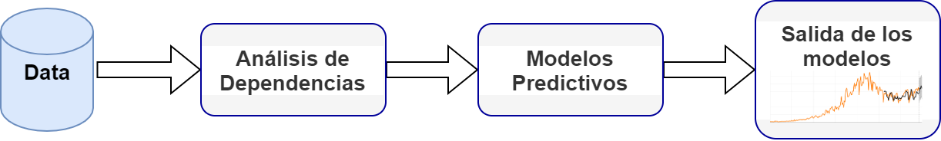
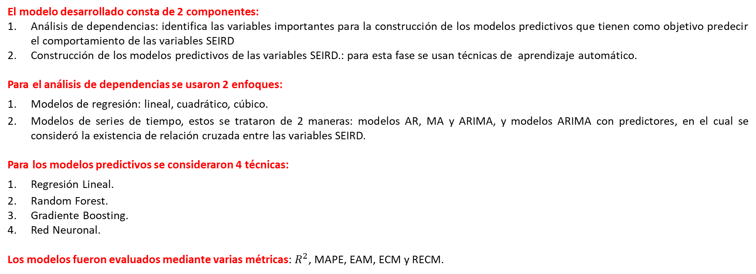
Propuesta Científica
El modelo desarrollado consta de 2 componentes:
Análisis de dependencias: identifica las variables importantes para la construcción de los modelos predictivos que tienen como objetivo predecir el comportamiento de las variables SEIRD
Construcción de los modelos predictivos de las variables SEIRD.: para esta fase se usan técnicas de aprendizaje automático.
Para el análisis de dependencias se usaron 2 enfoques:
Modelos de regresión: lineal, cuadrático, cúbico.
Modelos de series de tiempo, estos se trataron de 2 maneras: modelos AR, MA y ARIMA, y modelos ARIMA con predictores, en el cual se consideró la existencia de relación cruzada entre las variables SEIRD.
Para los modelos predictivos se consideraron 4 técnicas:
Regresión Lineal.
Random Forest.
Gradiente Boosting.
Red Neuronal.
Los modelos fueron evaluados mediante varias métricas: $R^{2}$, MAPE, EAM, ECM y RECM.

Slide 4
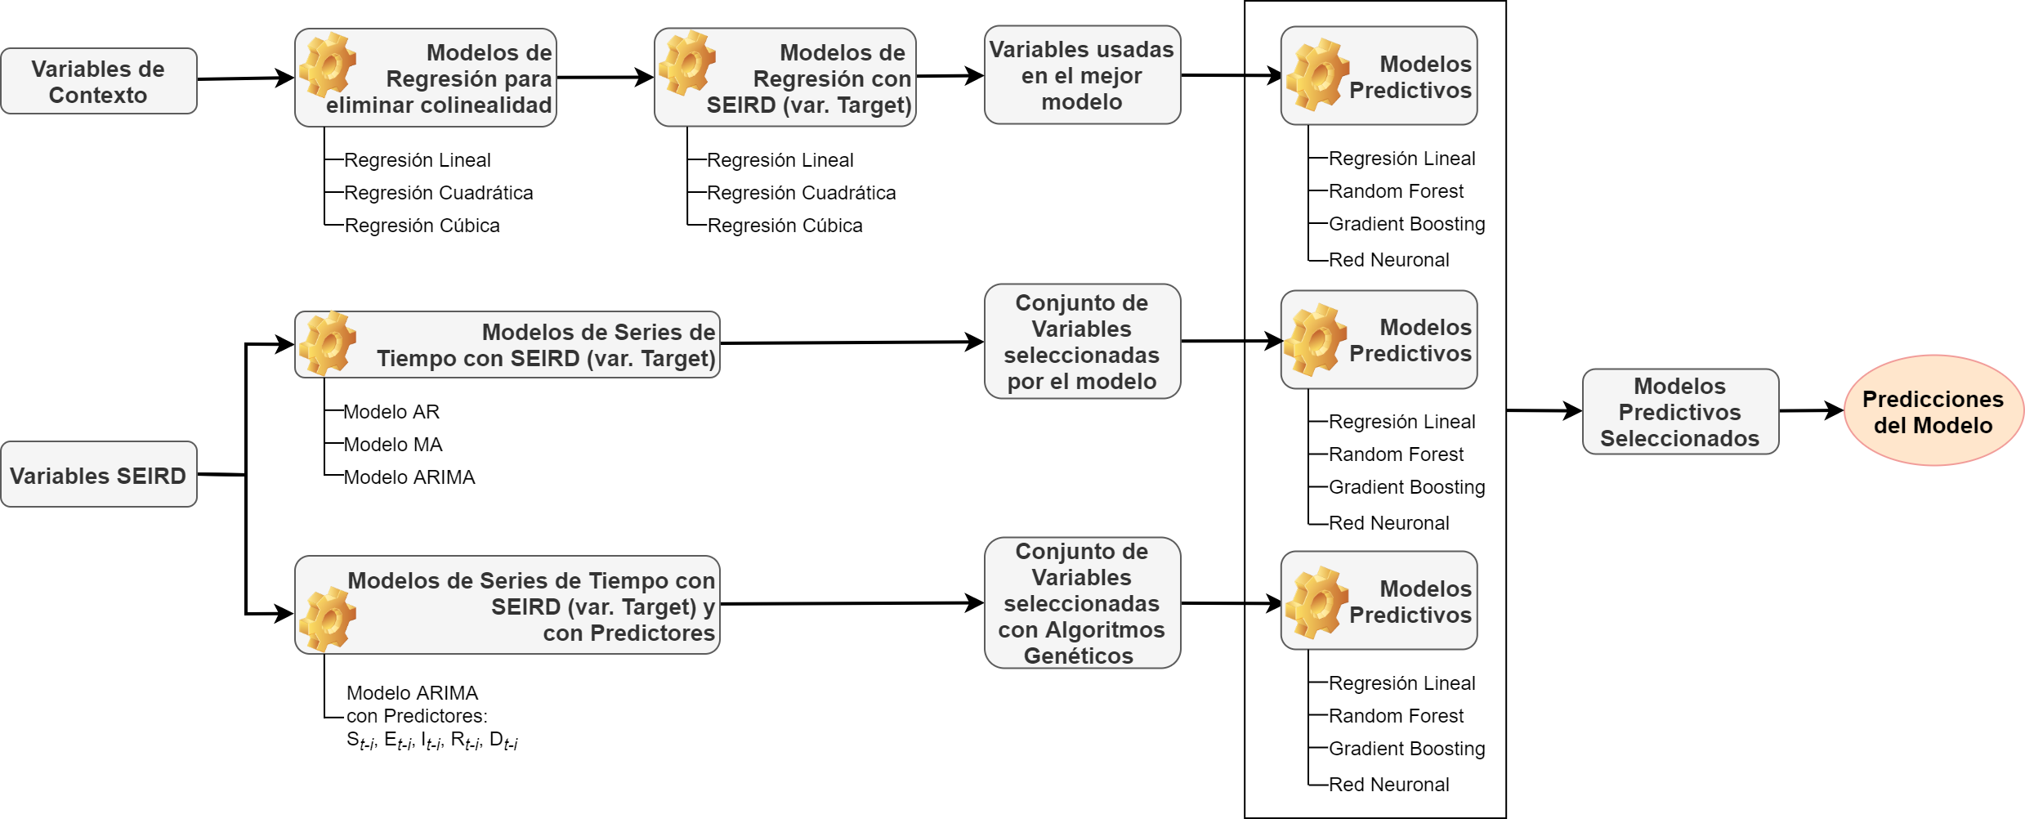
Metodología

Slide 5
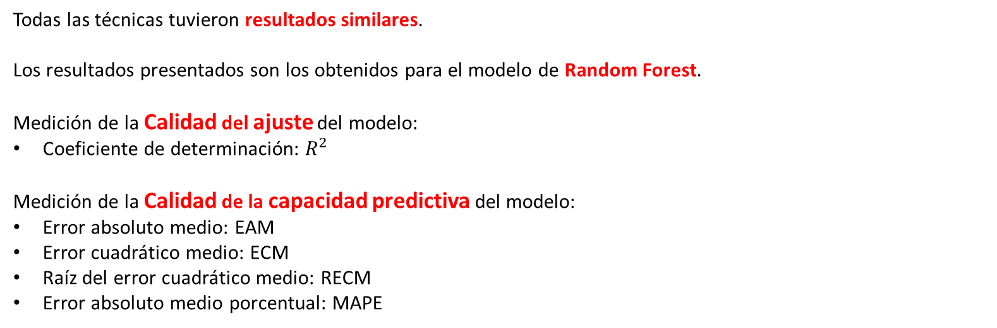
Resultados Científicos
Todas las técnicas tuvieron resultados similares.
Los resultados presentados son los obtenidos para el modelo de Random Forest.
Medición de la Calidad del ajuste del modelo:
Coeficiente de determinación: $R^{2}$
Medición de la Calidad de la capacidad predictiva del modelo:
Error absoluto medio: EAM
Error cuadrático medio: ECM
Raíz del error cuadrático medio: RECM
Error absoluto medio porcentual: MAPE
Variable de interés | Coeficiente de Determinación | Error Absoluto Medio | Error Cuadrático Medio | Raíz del Error Cuadrático Medio | Error Absoluto Medio Porcentual
Susceptibles | 0.9223 | 0.0447 | 0.0078 | 0.0883 | 71.1502
Expuestos | 0.9422 | 0.0474 | 0.0056 | 0.0748 | 38.4673
Infectados | 0.9582 | 0.0446 | 0.0048 | 0.0692 | 31.2210
Recuperados | 0.9552 | 0.0440 | 0.0051 | 0.0715 | 28.8394
Decesos | 0.9327 | 0.0540 | 0.0080 | 0.0893 | 31.8928

Slide 6
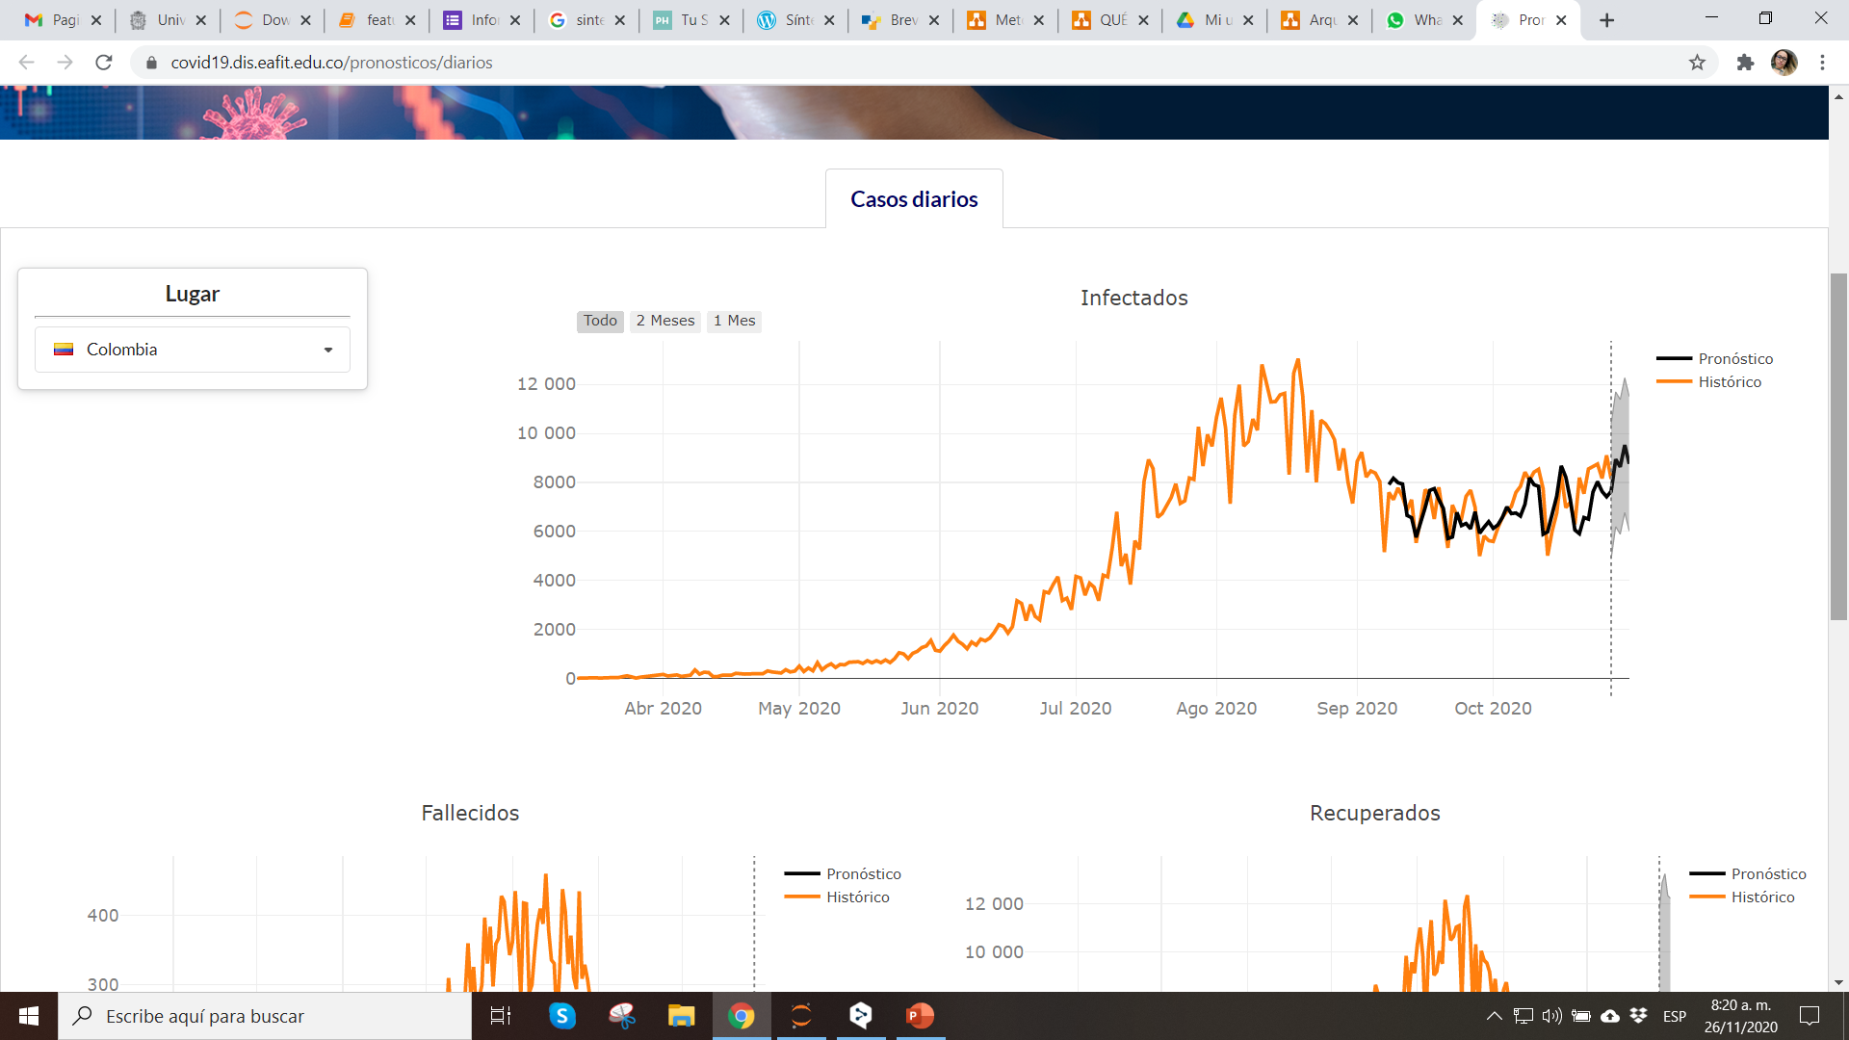
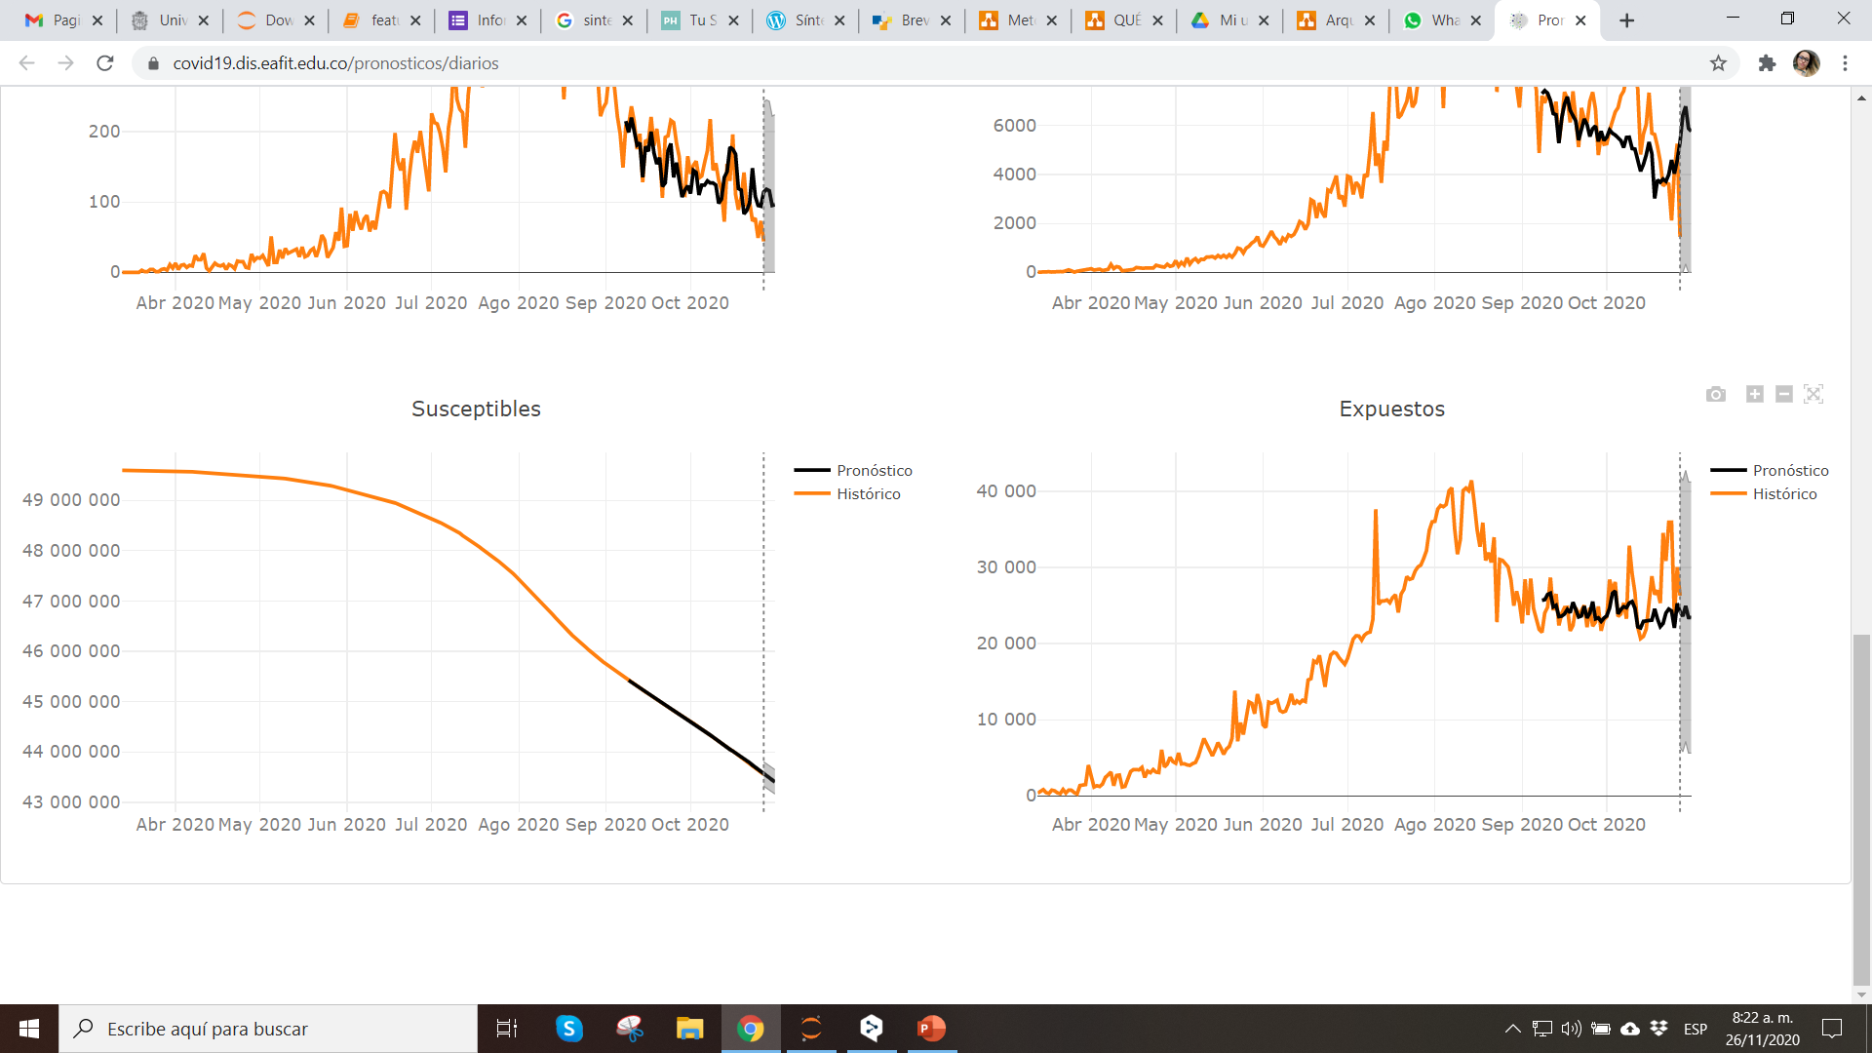
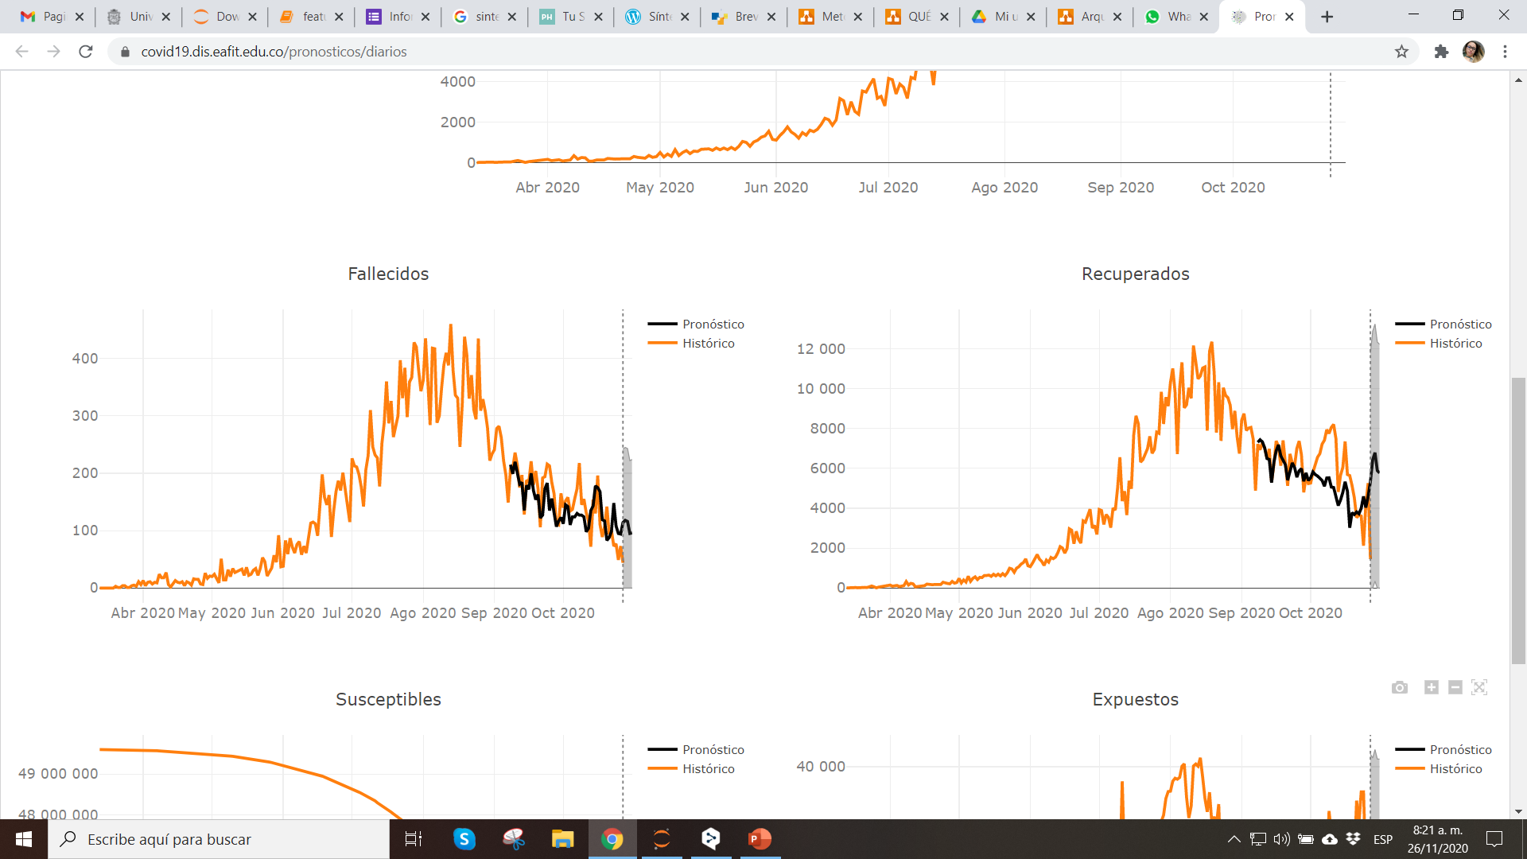
Resultados en la página web

